Slide 1
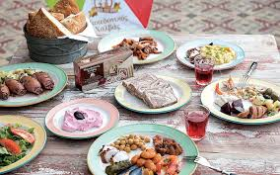
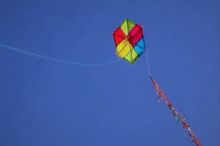
ΚΑΘΑΡΑ ΔΕΥΤΕΡΑ

Slide 2
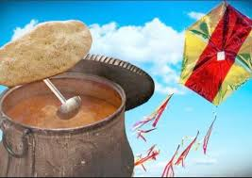
Με την Καθαρά Δευτέρα ξεκινάει η Σαρακοστή για την Ορθόδοξη Εκκλησία, ενώ ταυτόχρονα σημαίνει το τέλος των Αποκριών. Η Καθαρά Δευτέρα ονομάστηκε έτσι γιατί οι Χριστιανοί «καθαρίζονται» πνευματικά και σωματικά.^{[1]} Είναι μέρα νηστείας αλλά και μέρα αργίας για τους Χριστιανούς. Η νηστεία διαρκεί για 40 μέρες, όσες ήταν και οι μέρες νηστείας του Χριστού στην έρημο. Εορτάζεται 48 ημέρες πριν την Κυριακή της Ανάστασης του Χριστού, το χριστιανικό Πάσχα

Slide 3
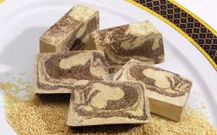
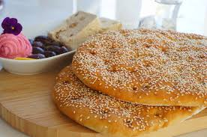
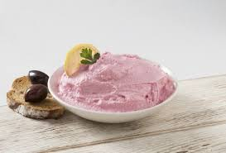
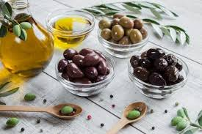
Ορισμένες τροφές που καταναλώνονται εκείνο το διάστημα είναιː
Χαλβάς
Λαγάνα
Ελιές
Ταραμάς

Slide 4
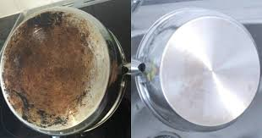
Το έθιμο της κατσαρόλας
Ένα έθιμο των Χριστιανών είναι πως εκείνη την ημέρα καθαρίζουν τις κατσαρόλες τους γιατί πιστεύουν πως έτσι τιμούν τον Θεό

Slide 5
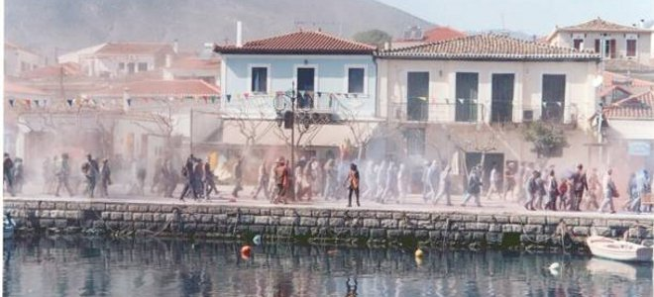
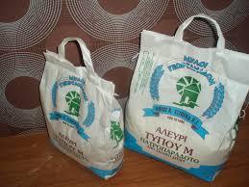
Καθαρά Δευτέρα στο Γαλαξίδι για ... αλευρομουτζουρώματα!
Οι καρναβαλικές εκδηλώσεις στο Γαλαξίδι ξεκινούν ήδη από το πρώτο Σαββατοκύριακο της Αποκριάς και συνεχίζονται και τα επόμενα δύο, με φωτιές να ανάβουν σε όλη την πόλη και το χορό με το γαϊτανάκι να στήνεται γύρω από αυτές. Οι εκδηλώσεις κορυφώνονται την Καθαρά Δευτέρα με ένα πρωτότυπο και μοναδικό έθιμο που δεν συναντάται πουθενά αλλού στην Ελλάδα, τα... αλευρομουτζουρώματα
Ένα έθιμο από το 1800

Slide 6
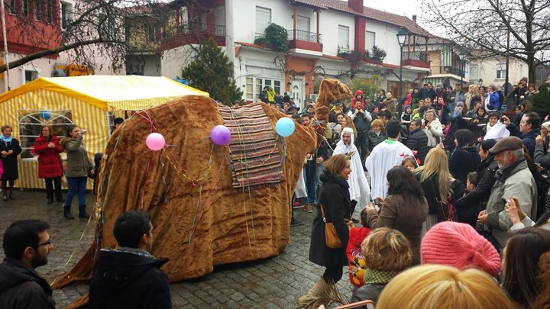
Πάμε μια βόλτα και στην Ξάνθη
Τελείται κάθε χρόνο την ημέρα της Καθαρά Δευτέρας, στην κεντρική πλατεία του οικισμού της Σταυρούπολης. Κατά την τέλεση του δρώμενου συμμετέχουν οι κάτοικοι του Δήμου μαζί με τους επισκέπτες μεταμφιεσμένοι κάνοντας διάφορους ήχους και μουτζουρώνοντας ο ένας τον άλλο, σε μια παρέλαση χρωμάτων και χαράς με οδηγό ένα ομοίωμα καμήλας και έναν ενήλικο να παριστάνει τον καμηλιέρη Άραβα. Στο τέλος της πομπής μοιράζονται στους παρευρισκόμενους δωρεάν νηστίσιμα εδέσματα από τη Δημοτική Αρχή και άφθονο κρασί. Το έθιμο της καμήλας αρχικά είχε παγανιστικό χαρακτήρα, τελούνταν και συμβόλιζε την δέηση των κατοίκων για τη γονιμότητα της γης αφού η χρονική στιγμή συνέπιπτε με τον ερχομό της άνοιξης και την έναρξη των αγροτικών εργασιών. Αργότερα σε συνδυασμό με την Ορθόδοξη πίστη και θρησκεία που θέτει την ημέρα αυτή ως την Αρχή της Σαρακοστής, άλλαξε χαρακτήρα και συμβολίζει πια στο νου των κατοίκων το τέλος των εορτών του καρναβαλιού και την αρχή της νηστείας.

Slide 7
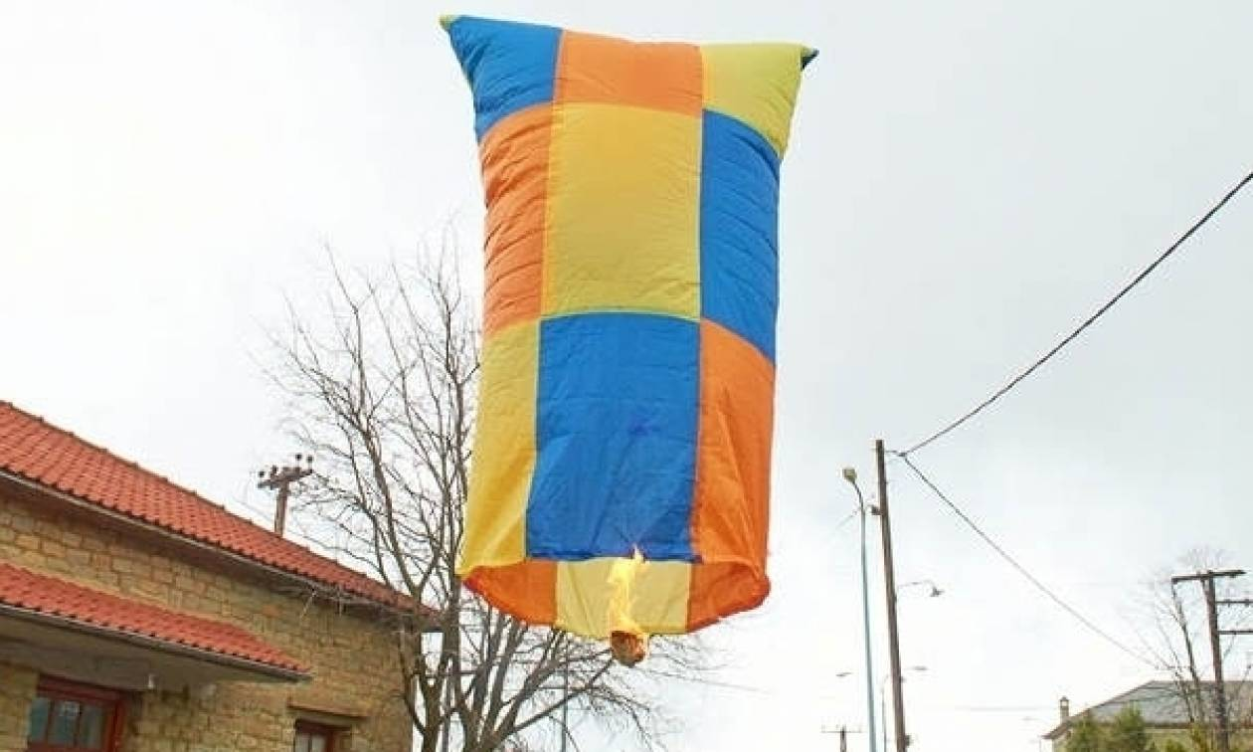
Καθαρά Δευτέρα στην Κοζάνη
Στην Κοζάνη δεν πετούν χαρταετό. Είναι η πόλη που πετά αυτοσχέδια μικρά αερόστατα που έχουν σχεδιάσει οι ίδιοι οι κάτοικοι. Το θέαμα είναι μαγικό καθώς βάζουν φωτιά στο πανί της κατασκευής και αμέσως το αερόστατο παίρνει ύψος και ανεβαίνει στον ουρανό. Οι ηλικιωμένοι του Πεντάλοφου (του χωριού που γεμίζει με χρωματιστά ιπτάμενα αερόστατα) λένε ότι το πέταγμά τους καθιερώθηκε την Καθαρά Δευτέρα καθώς τότε οι μάστορες δεν είχαν ξεκινήσει ακόμη τα ταξίδια τους. Οι Πενταλοφίτες ταξίδευαν από άκρη σε άκρη της χώρας και έφταναν μέχρι τα παράλια της Μεσογείου, την Συρία και τις χώρες της Mέσης Ανατολής για να κτίσουν πέτρινα οικοδομήματα...

Slide 8
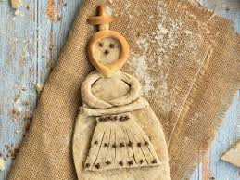
Η Κυρά Σαρακοστή
Η Κυρά Σαρακοστή είναι μια γυναίκα χωρίς στόμα γιατί νηστεύει και τα χέρια της είναι σταυρωμένα διότι προσεύχεται…
Επίσης έχει επτά πόδια δηλαδή όσες είναι και οι εβδομάδες μέχρι το Πάσχα…
Παλιά οι άνθρωποι την χρησιμοποιούσαν ως ημερολόγιο…

Slide 9
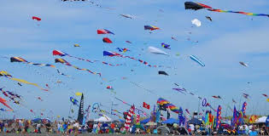
Ο χαρταετός
Το πέταγμά του στα ύψη και ο χορός του με τον άνεμο, ψηλά στον καταγάλανο ουρανό, υποδηλώνει την ανάταση, την κάθαρση της ψυχής μετά το διονυσιακό ξεφάντωμα της Αποκριάς.
Ο Χαρταετός έφτασε στην Ελλάδα πρώτα από τα λιμάνια Ανατολής, τα λιμάνια της Επτανήσου, των Πατρών και ακολούθησαν τα αστικά κέντρα, όπου μπορούσε κανείς να αγοράσει σπάγκο και χρωματιστό χαρτί

Slide 10
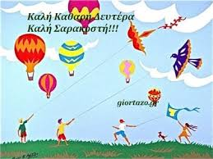
Αναστασία Ναθαναήλ
2^{ο} Δημοτικό Σχολείο Τριλόφου Τμήμα ːΔ2
Έτος ː 2021

